Slide 1
TOPOLOGY TREE
Nama : Muhammad Adam Alghifari
Npm : 2210010314
Kelas : 3B Reguler Pagi BJB
Matkul : Jaringan Komputer

Slide 2
TOPOLOGI JARINGAN
Sebelum ke materi Topology tree , apakah kalian tau apa itu topologi jaringan ? Jadi Topologi jaringan merujuk pada susunan fisik atau logis dari elemen-elemen dalam suatu jaringan komputer. Setiap topologi memiliki karakteristik, keuntungan, dan kelemahan sendiri. Berikut adalah beberapa topologi jaringan yang umum digunakan, disertai dengan istilah-istilahnya dalam bahasa Indonesia:
1.Topologi Bintang (Star Topology):
2. Topologi Bus (Bus Topology):
3. Topologi Cincin (Ring Topology):
4. Topologi Mesh (Mesh Topology):
5. Topologi Pohon (Tree Topology):
6. Topologi Jala (Mesh Topology):
Setiap topologi memiliki keunggulan dan kelemahan masing-masing, dan pemilihan tergantung pada kebutuhan spesifik dari jaringan dan tujuan yang ingin dicapai.

Slide 3
TOPOLOGY TREE
Topologi tree adalah sistem jaringan yang menggunakan struktur pohon dengan banyak cabang. Dikenal juga sebagai topologi pohon, sistem ini dinamakan demikian karena mirip dengan struktur pohon, dengan cabang sebagai penghubungnya. Topologi tree merupakan gabungan dari topologi bus dan topologi star. Sistem penghubung yang bersifat bertingkat, seperti pada topologi star, digabungkan menjadi satu dalam topologi bus yang berperan sebagai tulang punggung.

Slide 4
CARA KERJA TOPOLOGY TREE
Cara kerja dari topologi tree ini akan berbentuk dalam sebuah jaringankomputer yang menggunakan sistem pohon bercabang. Topologi tree inimempunyai sistem yang bertingkat dimana penggunaannya digunakan sebagaimedia interkoneksi antar sentral. Dimana dalam interkoneksi tersebut terdapathierarki yang berbeda.Analogi dari pernyataan sebelumnya yakni apabila terdapat lokasi atautempat yang rendah maka hierarki yang didapatkan juga akan rendah pula.Begitupun sebaliknya, semakin tinggi tempat atau lokasi suatu jaringan makahierarki yang didapatkan juga akan semakin tinggi. Hal ini membuat topologi treesangat cocok diaplikasikan atau diterapkan pada sistem jaringan bahkan sangat bagus juga untuk digunakan sebagai jaringan WAN.

Slide 5
KARAKTERISTIK TOPOLOGY TREE
Topologi Tree atau topologi pohon memiliki karakteristik yang berasal dari gabungan topologi star dan topologi bus. Setiap komputer yang terhubung ke hub akan meneruskan hubungan ke hub lain yang berfungsi sebagai jalur tulang punggung atau backbone. Topologi ini menggabungkan perangkat dari topologi star ke dalam satu struktur yang berperan sebagai jalur tulang punggung atau backbone.
Beberapa karakteristik utama dari topologi tree:
- Komunikasi antar kelompok dilakukan melalui sebuah hub.
- Pusat data dan kendali jaringan berada dan diatasi oleh hub.
- Dalam kelompok jaringan yang membentuk topologi star, terjadi pengelompokan atau klasifikasi pada tiap tingkatan.
- Kabel utama berperan sebagai backbone atau tulang punggung yang menghubungkan jaringan.

Slide 6
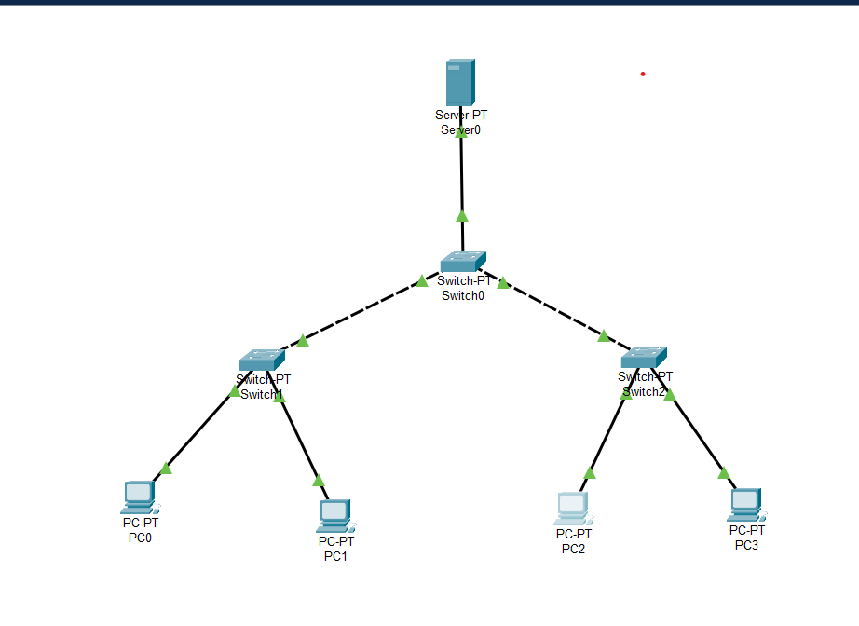
CONTOH TOPOLOGY TREE

Slide 7
CARA MEMBUAT TOPOLOGY TREE
Pertama Buat Kerangka seperti gambar disamping

Slide 8
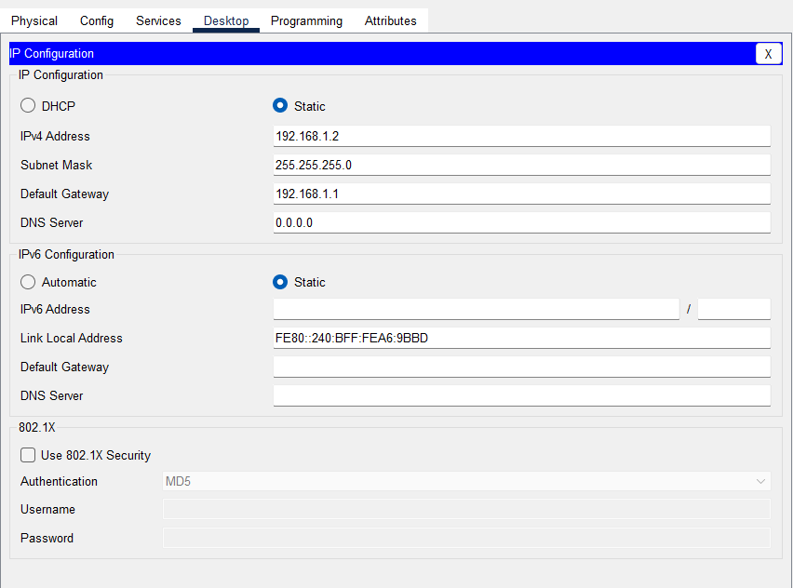
CARA MEMBUAT TOPOLOGY TREE
Selanjutnya Atur IP server persis seperti gambar disamping

Slide 9
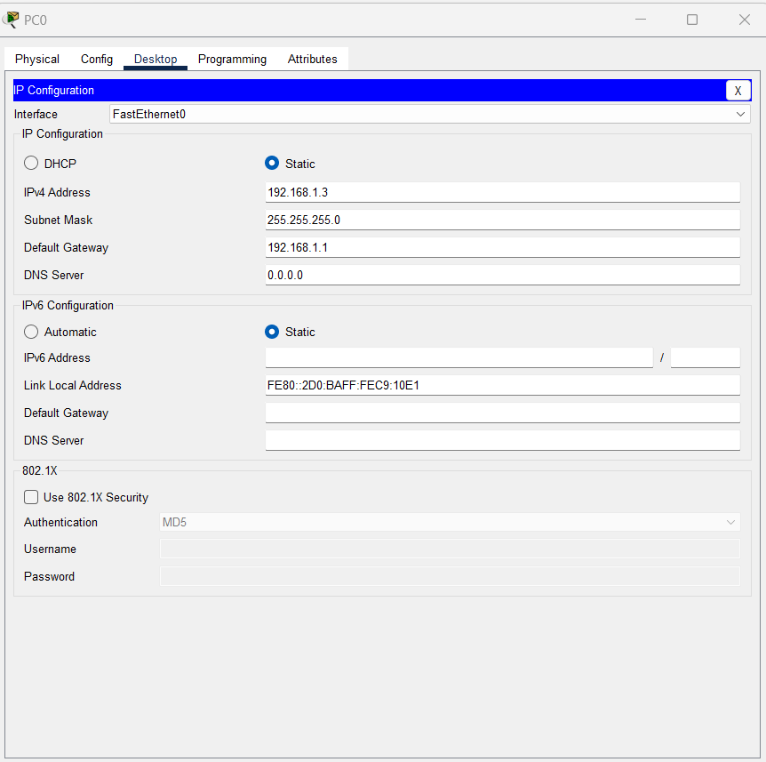
CARA MEMBUAT TOPOLOGY TREE
Selanjutnya Atur IP pada PC 1 seperti gambar disamping

Slide 10
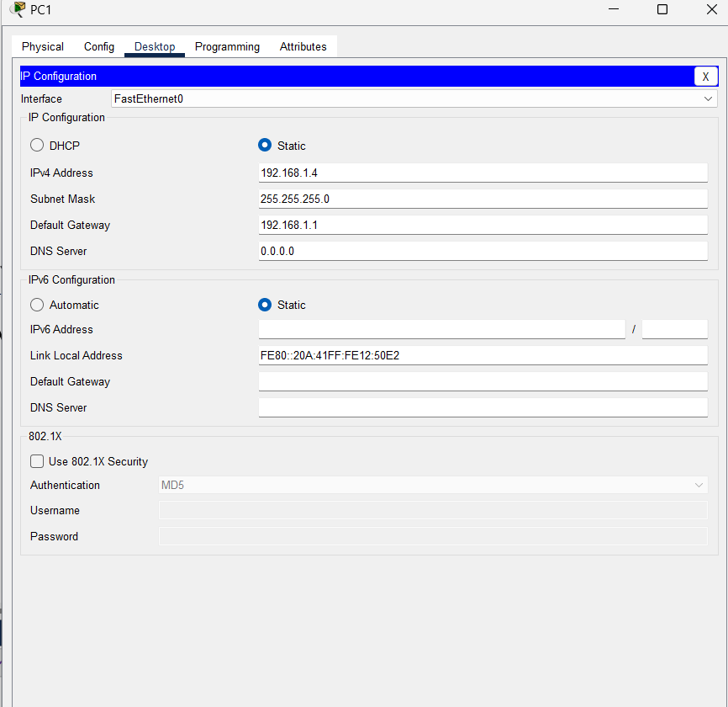
CARA MEMBUAT TOPOLOGY TREE
Selanjutnya
Atur IP pada PC 2 seperti gambar disamping

Slide 11
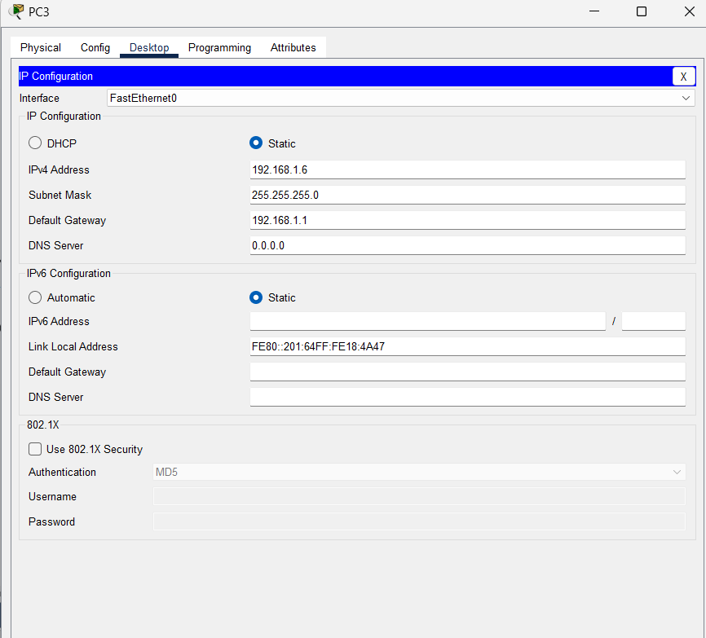
CARA MEMBUAT TOPOLOGY TREE
Selanjutnya
Atur IP pada PC 3 seperti gambar disamping

Slide 12
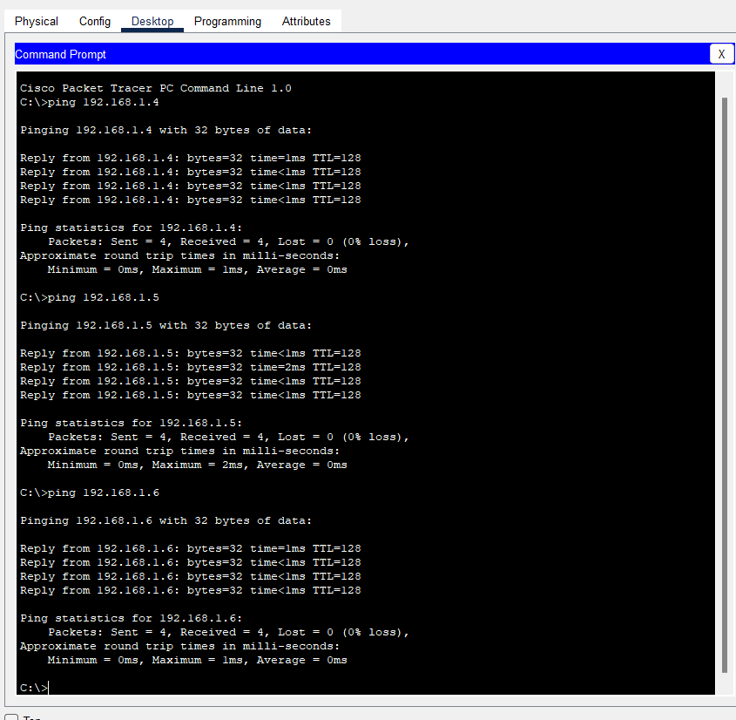
CARA MEMBUAT TOPOLOGY TREE
Tahap selanjutnya tes ping pada setiap pc ke pc lainnya

Slide 13
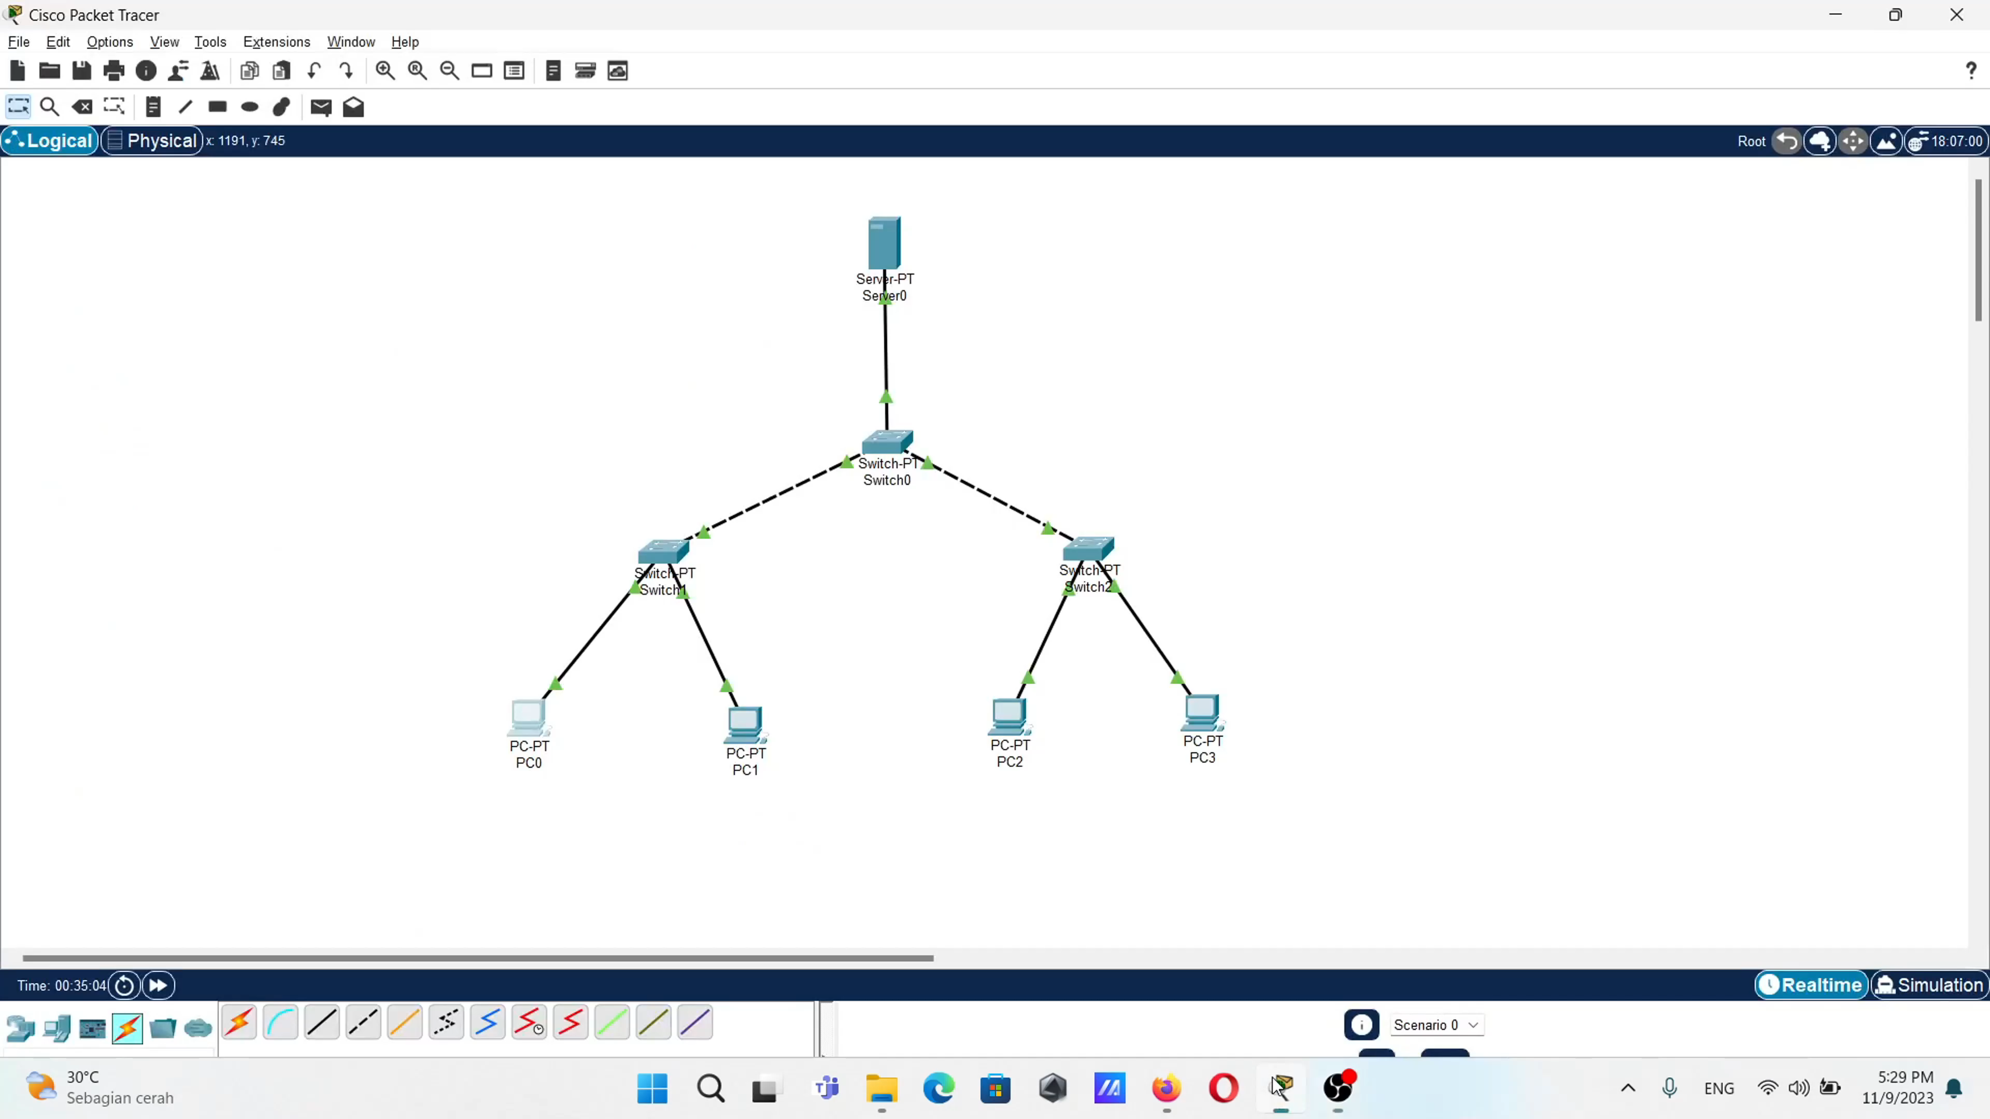
Simulasi Pengiriman Pesan

Slide 14
KELEBIHAN TOPOLOGY TREE
Topologi tree disebut juga sebagai topologi jaringan bertingkat karena adanya hierarki antar sentral. Interkoneksi umumnya dilakukan antara sentral dengan tingkat hierarki yang berbeda. Hierarki digambarkan dengan posisi rendah pada gambar jika posisinya rendah, dan sebaliknya. Kelebihan topologi tree terletak pada kecocokannya untuk sistem yang membangun jaringan komputer. Hierarki yang ada memudahkan pengorganisasian dan manajemen jaringan. Kelebihan lain dari topologi tree perlu dieksplorasi untuk mendapatkan gambaran lengkapnya.
berikut penjabarannya :
-Mudah mengembangkan menjadi jaringan luas
-Mudahnya mendeteksi kerusakan atau kesalaahanManajemen data yang baik

Slide 15
KEKURANGAN TOPOLOGY TREE
Dalam topologi tree, kesalahan pada kabel penghubung antar hub tidak mempengaruhi komunikasi dengan node lain. Namun, jika hubungan antar hub terputus karena masalah pada kabel penghubung, jaringan star lain tetap berfungsi meskipun berdampak pada komunikasi antar jaringan star yang lain.Dampaknya yakni terganggunya hubungan yang dilakuakan oleh jaringan stardilain perangkat komputer lainnya.0
Berikut beberapa kekurangan dari penggunaantopologi tree :
-Kinerja yang lambat
-Hub menjadi peran penting
-Menggunakan biaya yang banyak karena menggunakan banyak kabel danhub
-Jika komputer yang ada di tingkat tinggi mengalami masalah, makakomputer yang dibawahnya juga mengalami masalah.

Slide 16
Terima Kasih

